Slide 1


Attività di informazione partecipazione ai sensi del titolo II capo V della L.R. 65/2014
AVVISO Pubblico finalizzato alla formazione del Piano Operativo Comunale – art. 95 LR 65/2014
Percorso di informazione e partecipazione:
INCONTRO PUBBLICO CON LA CITTADINANZA
Mercoledì 9 Novembre 2022 ore 18.00
Auditorium Palazzo Sesta Porta
Centro Storico
Verso il Piano Operativo Comunale:
l’Avviso Pubblico come strumento di partecipazione e di «progettualità» dal basso
1. PERCHE’ INFORMARE E PARTECIPARE
PARTECIPANO:
2. CHE COSA E’ L’AVVISO PUBBLICO
Amministratori del Comune di Pisa
Dirigente D10 : Ing. Daisy Ricci
Responsabile del procedimento:
arch. Sandro Ciabatti.
3. L’AVVISO PUBBLICO DEL COMUNE DI PISA
4. IL DOCUMENTO GUIDA
Garante dell’informazione e partecipazione: dott.ssa Valeria Pagni

Slide 2
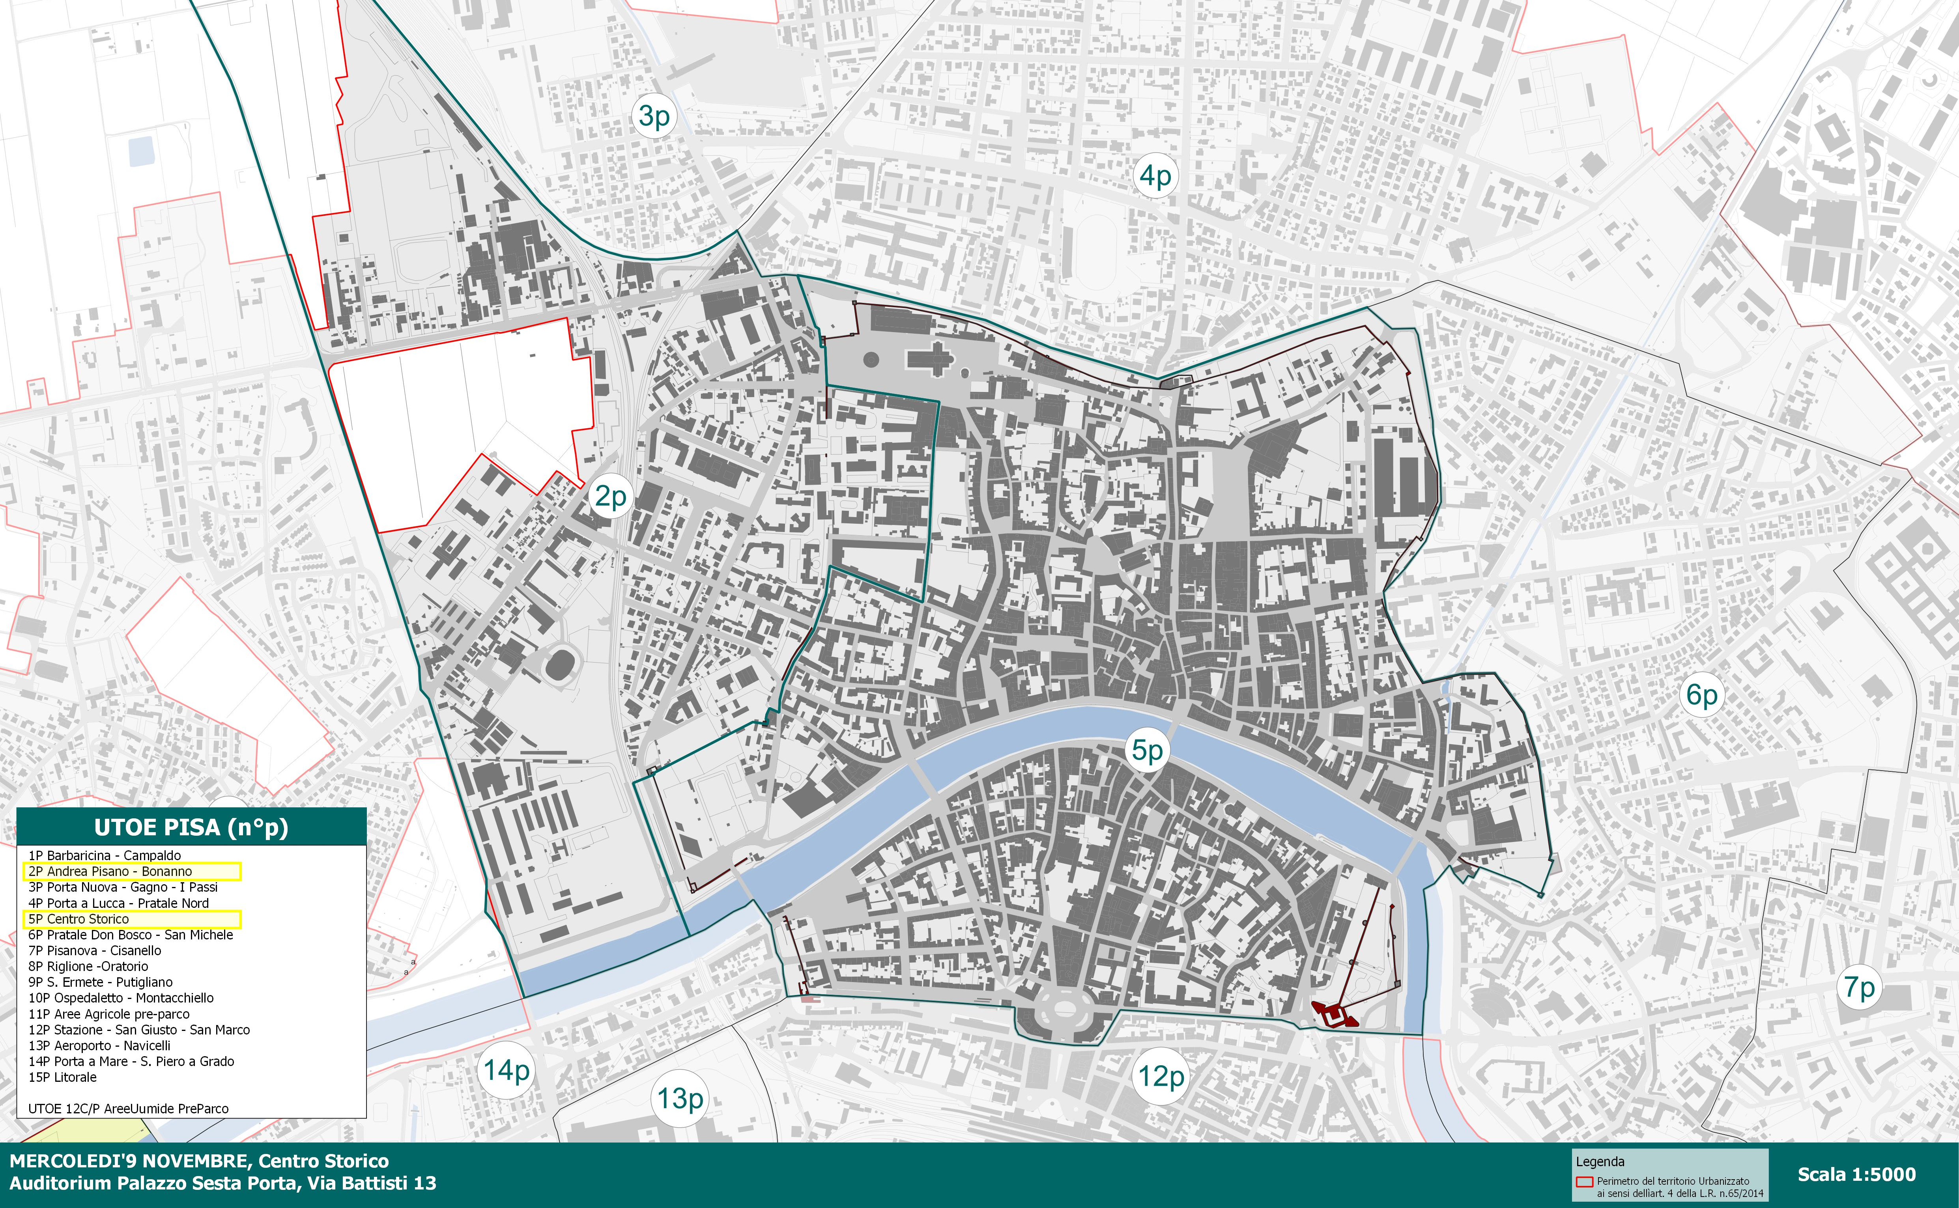
Attività di informazione partecipazione ai sensi del titolo II capo V della L.R. 65/2014
AVVISO Pubblico finalizzato alla formazione del Piano Operativo Comunale – art. 95 LR 65/2014
UTOE 5 e 2 (parte)
1. PERCHE’ INFORMARE E PARTECIPARE

Slide 3
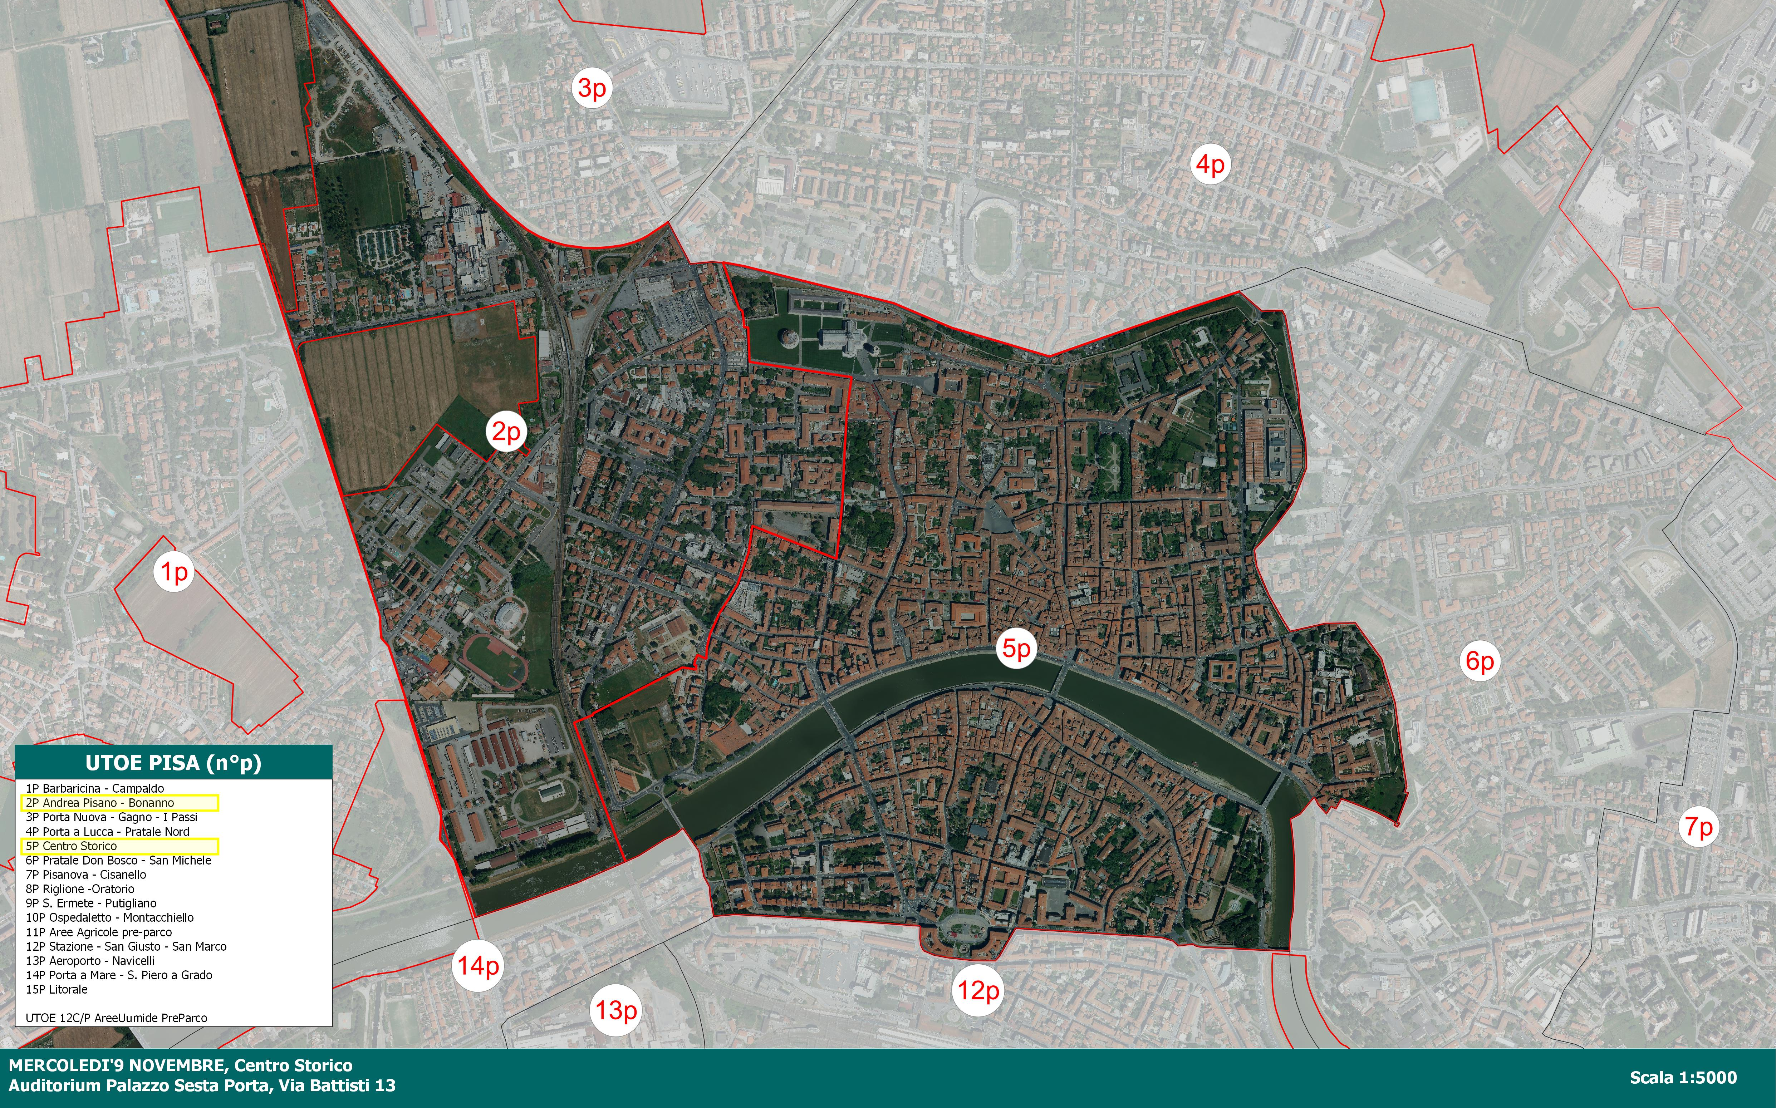
Attività di informazione partecipazione ai sensi del titolo II capo V della L.R. 65/2014
AVVISO Pubblico finalizzato alla formazione del Piano Operativo Comunale – art. 95 LR 65/2014
UTOE 5 e 2 (parte)
1. PERCHE’ INFORMARE E PARTECIPARE

Slide 4

Attività di informazione partecipazione ai sensi del titolo II capo V della L.R. 65/2014
AVVISO Pubblico finalizzato alla formazione del Piano Operativo Comunale – art. 95 LR 65/2014
1. PERCHE’ INFORMARE E PARTECIPARE

Slide 5

Attività di informazione partecipazione ai sensi del titolo II capo V della L.R. 65/2014
AVVISO Pubblico finalizzato alla formazione del Piano Operativo Comunale – art. 95 LR 65/2014
Il Comune di Pisa, attraverso il Piano Operativo Comunale, mette in opera le strategie e le azioni definite dal Piano Strutturale Intercomunale promuovendo e stimolando forme di partecipazione e di progettualità «dal basso» attraverso lo strumento dell’Avviso Pubblico.
INFORMARE E PARTECIPARE : PERCHE’?
INFATTI
Con il Piano Operativo si dà forma concreta alle scelte strategiche del Piano Strutturale Intercomunale nel rispetto delle regole per la tutela, di valorizzazione e di sviluppo dell'intero territorio comunale fissate da quest’ultimo.
Il futuro Piano Operativo Comunale deciderà l’assetto urbanistico futuro della città pianificando il territorio con ricadute importanti sugli interessi dei singoli cittadini e di coloro che hanno un rapporto d’uso con quest’ultimo.
QUINDI
In conformità con la legge il Comune di Pisa ha nominato il GARANTE DELL’INFORMAZIONE E PARTECIPAZIONE (dottoressa Valeria Pagni) che rappresenta l’organo di garanzia con la funzione di assicurare un’informazione adeguata e una partecipazione consona in ordine alle scelte di governo del territorio.

Slide 6

Attività di informazione partecipazione ai sensi del titolo II capo V della L.R. 65/2014
AVVISO Pubblico finalizzato alla formazione del Piano Operativo Comunale – art. 95 LR 65/2014
Perché è un obbligo previsto dalle legge regionale 65/2014 quando si compiono scelte che incidono sul futuro della città e del territorio
INFATTI
INFORMARE E PARTECIPARE : PERCHE’?
Art. 37 LR 65/2014 stabilisce che i risultati delle attività di informazione e partecipazione poste in essere nell’ambito dei procedimenti di formazione degli atti di governo del territorio contribuiscono alla definizione dei contenuti degli strumenti di pianificazione territoriale e urbanistica, secondo le determinazioni motivatamente assunte dall’amministrazione procedente
QUINDI
attraverso gli strumenti e le attività di informazione e partecipazione, tutti i soggetti singoli o in gruppo, pubblici o privati, portatori di interessi concorrono alla formazione degli atti di governo del territorio.
Queste attività non possono, né mancare, né essere inadeguate rispetto al procedimento di pianificazione avviato e l’amministrazione competente ne deve tener conto in tutte le fasi di progettazione, fornendo adeguate motivazioni sul recepimento egli esiti delle medesime attività.

Slide 7

Attività di informazione partecipazione ai sensi del titolo II capo V della L.R. 65/2014
AVVISO Pubblico finalizzato alla formazione del Piano Operativo Comunale – art. 95 LR 65/2014
2. CHE COSA E’ L’AVVISO PUBBLICO

Slide 8
Attività di informazione partecipazione ai sensi del titolo II capo V della L.R. 65/2014
AVVISO Pubblico finalizzato alla formazione del Piano Operativo Comunale – art. 95 LR 65/2014
L’avviso pubblico per la manifestazione di interesse è uno strumento partecipativo previsto dalla Legge Regionale n. 65/2014 per il Governo del Territorio e da specifico regolamento attuativo, finalizzato a far emergere dal territorio necessità, bisogni, interessi e a soddisfarli attraverso strumenti urbanistici orientati alla condivisione delle scelte e alla sostenibilità.
I principali riferimenti normativi sono i seguenti:
ARTICOLO 95 comma 8 LR n. 65/2014
CHE COSA E’ L’AVVISO PUBBLICO ?
Le previsioni di cui al comma 3, (nuove edificazioni, piani attuativi, piani convenzionati…) sono dimensionate sulla base del quadro previsionale strategico per i cinque anni successivi alla loro approvazione nel rispetto delle dimensioni massime sostenibili dei nuovi insediamenti e delle nuove funzioni di cui all'articolo 92, comma 4, lettera c).
Ai fini della definizione del dimensionamento quinquennale e dei contenuti previsionali del piano operativo, o parti di esso, i comuni possono pubblicare un avviso sui propri siti istituzionali, invitando i soggetti interessati, pubblici e privati, a presentare proposte o progetti finalizzati all’attuazione degli obiettivi ed indirizzi strategici del piano strutturale.

Slide 9
Attività di informazione partecipazione ai sensi del titolo II capo V della L.R. 65/2014
AVVISO Pubblico finalizzato alla formazione del Piano Operativo Comunale – art. 95 LR 65/2014
ARTICOLO 13 REGOLAMENTO REGIONALE 32/R (DPGR 5 luglio 2017)
  I comuni che, ai fini della definizione del dimensionamento quinquennale e dei contenuti previsionali del piano operativo, procedano ai sensi dell’articolo 95, comma 8, della l.r. 65/2014, mediante pubblico avviso, alla raccolta di proposte o progetti finalizzati all'attuazione degli obiettivi ed indirizzi strategici del piano strutturale, danno atto nel provvedimento di adozione del piano operativo delle valutazioni effettuate sulle proposte pervenute.
Tali valutazioni attengono prioritariamente:
alla coerenza delle proposte con i contenuti e con il dimensionamento del piano strutturale
alla qualità urbanistica e alla fattibilità degli interventi proposti, dal punto di vista tecnico ed economico;
ai tempi di realizzazione previsti;
ai benefici pubblici contenuti nelle singole proposte;
agli obblighi che gli interessa ti si impegnano ad assumere a garanzia della corretta e della completa realizzazione degli interventi proposti.
2. La presentazione delle proposte e dei progetti a seguito del pubblico avviso di cui al presente articolo ha esclusivamente valore consultivo e non vincola, in alcun modo, la definizione dei contenuti del piano operativo da parte del comune competente.
CHE COSA E’ L’AVVISO PUBBLICO ?

Slide 10
Attività di informazione partecipazione ai sensi del titolo II capo V della L.R. 65/2014
AVVISO Pubblico finalizzato alla formazione del Piano Operativo Comunale – art. 95 LR 65/2014
3. L’AVVISO PUBBLICO DEL COMUNE DI PISA

Slide 11

Attività di informazione partecipazione ai sensi del titolo II capo V della L.R. 65/2014
AVVISO Pubblico finalizzato alla formazione del Piano Operativo Comunale – art. 95 LR 65/2014
L’avviso pubblico del Comune di Pisa (Det. Dir. n.1565 del 4/10/22)
Stabilisce:
I requisiti e i caratteri fondamentali delle proposte
L’AVVISO PUBBLICO DEL COMUNE DI PISA
I termini per la presentazione delle proposte
I casi di esclusione delle proposte
Informazioni generali per la presentazione delle manifestazioni di interesse
Fornisce:
Una guida «tecnica» di supporto alla formulazione delle proposte (documento «Indicazioni, criteri e direttive per la redazione del Piano Operativo Comunale»)
Contiene:

Slide 12
Attività di informazione partecipazione ai sensi del titolo II capo V della L.R. 65/2014
AVVISO Pubblico finalizzato alla formazione del Piano Operativo Comunale – art. 95 LR 65/2014
I requisiti e i caratteri fondamentali delle proposte
può presentare la manifestazione di interesse/contributo qualunque soggetto, pubblico o privato.
la manifestazione di interesse o contributo alla redazione del Piano Operativo potrà avere ad oggetto una proposta di carattere generale di pianificazione urbanistica o proposte progettuali specifiche su fabbricati purchè finalizzati all’attuazione degli obiettivi strategici del PSI
Costituiscono requisiti essenziali per la presentazione delle istanze:
La coerenza della proposta con gli obiettivi e le strategie delle UTOE;
Il rispetto delle prescrizioni del PIT/PPR;
La compatibilità della proposta rispetto al dimensionamento dell’UTOE di riferimento
L’AVVISO PUBBLICO DEL COMUNE DI PISA
non sarà riconosciuto alcun compenso all’estensore della proposta, ancorché di contenuto professionale, né potrà rivendicare diritti di proprietà sull'eventuale elaborato;
la proposta pervenuta inoltre non darà seguito ad alcuna forma di approvazione o risposta relativa alle istanze presentate;
il procedimento dell’Avviso Pubblico ha funzione meramente esplorativa e pertanto non vincola in alcun modo l’Amministrazione Comunale nella definizione dei contenuti del Piano Operativo
le proposte che perverranno […..], avranno carattere meramente consultivo ed è riservata all'Amministrazione Comunale ogni più ampia facoltà di acquisire, modificare, rielaborare, divulgare, pubblicare e riprodurre quanto pervenuto

Slide 13
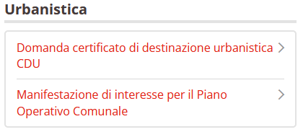
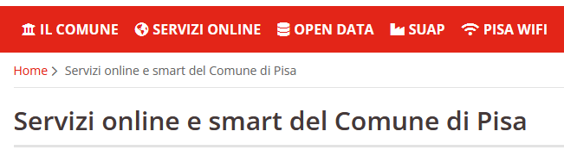
Attività di informazione partecipazione ai sensi del titolo II capo V della L.R. 65/2014
AVVISO Pubblico finalizzato alla formazione del Piano Operativo Comunale – art. 95 LR 65/2014
I termini per la presentazione delle proposte
La proposta dovrà essere trasmessa entro il giorno 31/12/2022 all’indirizzo di posta elettronica certificata PEC: comune.pisa@postacert.toscana.it indicando come oggetto “Avviso Pubblico: contributo Piano Operativo”.
L’AVVISO PUBBLICO DEL COMUNE DI PISA
I soggetti sprovvisti di pec potranno presentare la proposta cartacea, mediante consegna a mano o tramite posta ordinaria all'Ufficio URP del Comune di Pisa, presso la sede comunale posta in Pisa, Lungarno Galilei n. 43 con il seguente orario di apertura al pubblico:
da lunedì a venerdì: 8.30 – 12.30
martedì e giovedì: 15.00 – 17.00
Dall’ 8/11 è possibile utilizzare anche il servizio on-line presente nella sezione Urbanistica del sito comunale per la presentazione della manifestazione di Interesse, accedendo tramite SPID

Slide 14
Attività di informazione partecipazione ai sensi del titolo II capo V della L.R. 65/2014
AVVISO Pubblico finalizzato alla formazione del Piano Operativo Comunale – art. 95 LR 65/2014
I casi di esclusione delle proposte
Non verranno prese in considerazione precedenti richieste e contributi inoltrati e pervenuti prima della pubblicazione del presente avviso pubblico. [….]
Non verranno altresì prese in considerazione le proposte incomplete dei minimi requisiti atti ad individuare e comprendere la proposta presentata e le istanze non conformi alla normativa vigente ed ai disposti della pianificazione urbanistica sovraordinata.
L’AVVISO PUBBLICO DEL COMUNE DI PISA
Informazioni generali per la presentazione
Informazioni e chiarimenti possono essere richiesti contattando il settore Area Vasta e Paesaggio e il Garante dell’Informazione e della Partecipazione scrivendo ai seguenti indirizzi di posta elettronica:
s.ciabatti@comune.pisa.it
garantedellacomunicazione@comune.pisa.it
L’avviso Pubblico unitamente al documento “Indicazioni, criteri e direttive per la redazione del Piano Operativo”, sono consultabili sul sito del Comune di Pisa, al seguente indirizzo: https://www.comune.pisa.it/it/ufficio/avviso-pubblico-1 e nella sezione curata dal Garante https://www.comune.pisa.it/it/ufficio/piano-operativo-comunale-poc sono disponibili le presentazioni legate al calendario del ciclo di assemblee.
Ogni documento relativo agli strumenti urbanistici vigenti potrà essere reperito sempre sul sito del Comune nelle sezioni appositamente dedicate.
Ai sensi della L. 241/90, Responsabile del presente Procedimento è l’arch. Sandro Ciabatti mail: s.ciabatti@comune.pisa.it.

Slide 15
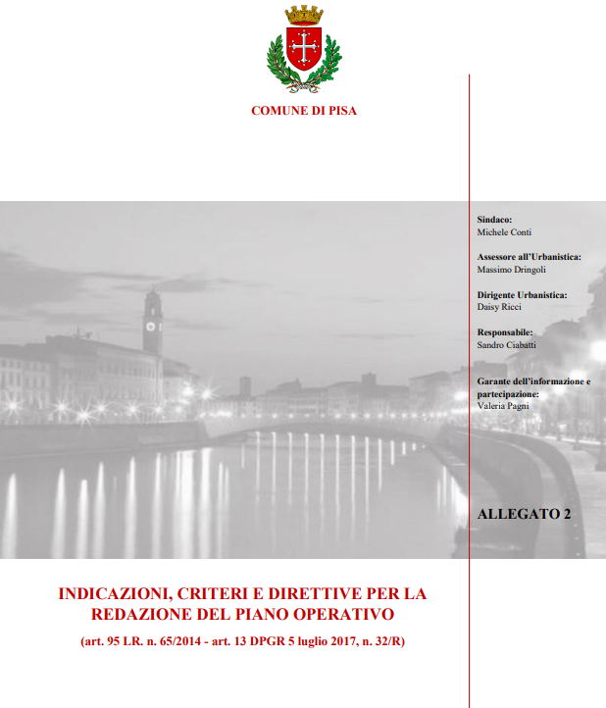
Attività di informazione partecipazione ai sensi del titolo II capo V della L.R. 65/2014
AVVISO Pubblico finalizzato alla formazione del Piano Operativo Comunale – art. 95 LR 65/2014
4. IL DOCUMENTO GUIDA
«Indicazioni, criteri e direttive per la redazione del Piano Operativo Comunale» Comunale
ha lo scopo di riassumere ed evidenziare gli obiettivi, le strategie del Piano Strutturale Intercomunale oltre a comporre il quadro degli indirizzi rivolti al Piano Operativo al fine di orientare le proposte da valutare nell’ambito del processo di formazione la formazione del P.O.
si pone come un ulteriore strumento per diffondere la conoscenza dei contenuti del Piano Strutturale Intercomunale, sulla base del quale poter misurare la fattibilità tecnica e la sostenibilità economica di proposte nel primo quinquennio di validità del Piano Operativo.
vuole costituire un ausilio ad una prima fase di partecipazione per guidare l’Amministrazione Comunale nelle scelte operative di una pianificazione urbanistica che prenda le mosse dalle reali e contingenti esigenze del territorio.

Slide 16
Attività di informazione partecipazione ai sensi del titolo II capo V della L.R. 65/2014
AVVISO Pubblico finalizzato alla formazione del Piano Operativo Comunale – art. 95 LR 65/2014
ART. 57 Disciplina di Piano
3
OBIETTIVI SPECIFICI
1a
3 Strategie/azioni
Valorizzare la risorse di rango e le capacità dei due territori per rafforzarne la competitività in una dimensione di sviluppo internazionale in un quadro sostenibilità ambientale ed economica.
1b
1
5 Strategie/azioni
1c
3 Strategie/azioni
2a
3 Strategie/azioni
IL DOCUMENTO GUIDA: LA FILIERA STRATEGICA DEL PSI
3
OBIETTIVI SPECIFICI
Mettere a sistema i valori, le eccellenze e le opportunità presenti sul territorio in un quadro sostenibilità ambientale ed economica.
2b
10 Strategie/azioni
2
2c
7 Strategie/azioni
3a
4 Strategie/azioni
Attuare una programmazione territoriale ed urbanistica coordinata fondata sul riequilibrio, la tutela del paesaggio e delle risorse ambientali, il contenimento del consumo di suolo e il governo dei rischi.
3b
5
OBIETTIVI SPECIFICI
5 Strategie/azioni
3
3c
3 Strategie/azioni
3d
4 Strategie/azioni
3e
6 Strategie/azioni

Slide 17
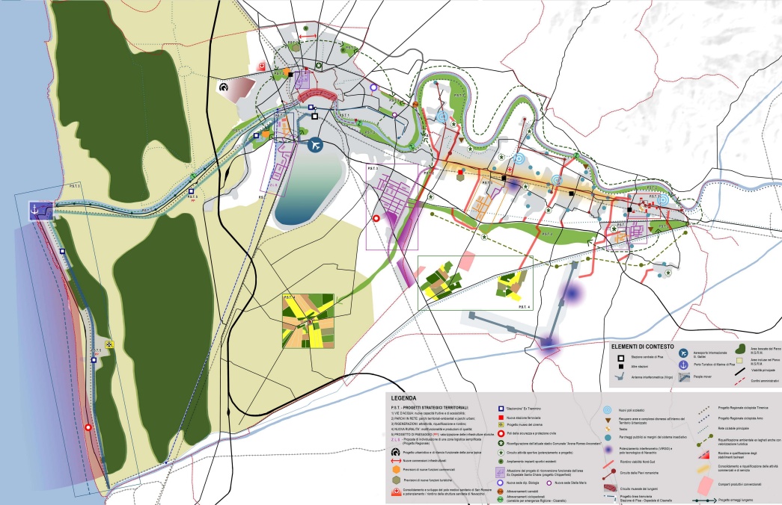
Attività di informazione partecipazione ai sensi del titolo II capo V della L.R. 65/2014
AVVISO Pubblico finalizzato alla formazione del Piano Operativo Comunale – art. 95 LR 65/2014
ART. 58 Disciplina di Piano
RIGENERAZIONI: Attrattività, riqualificazione, riordino.
3
1
VIE D’ACQUA: Nuove capacità fruitive e di accessibilità
4
NUOVA RURALITA’: Multifunzionalità e produzioni di qualità.
PARCHI IN RETE: Parchi territoriali-ambientali e parchi urbani.
2
PROGETTI DI PAESAGGIO: Valorizzazione infrastrutture storiche.
5
IL DOCUMENTO GUIDA: I PROGETTI STRATEGICI TERRITORIALI

Slide 18
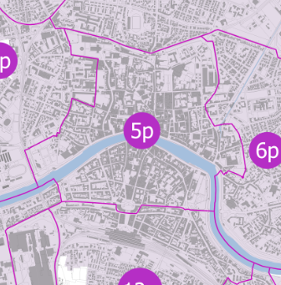
Attività di informazione partecipazione ai sensi del titolo II capo V della L.R. 65/2014
AVVISO Pubblico finalizzato alla formazione del Piano Operativo Comunale – art. 95 LR 65/2014
UTOE 5P. Centro Storico: IL PERIMETRO DEL TERRITORIO URBANIZZATO
IL DOCUMENTO GUIDA: LA DISCIPLINA DELL’UTOE

Slide 19
Attività di informazione partecipazione ai sensi del titolo II capo V della L.R. 65/2014
AVVISO Pubblico finalizzato alla formazione del Piano Operativo Comunale – art. 95 LR 65/2014
GLI OBIETTIVI DELL’UTOE 5P
Obiettivi di qualità, strategie, azioni riferite al sistema insediativo all’interno del TU.
tutelare e gestire attivamente i beni di dichiarato valore paesaggistico e culturale nel rispetto delle disposizioni del Piano Paesaggistico e della conseguente disciplina del presente Piano e del Piano Operativo;
attuare il Piano di Gestione del Sito UNESCO di Piazza del Duomo;
salvaguardare i caratteri storico-architettonici e stilistici del tessuto matrice medievale e degli spazi pubblici (piazze e giardini) adiacenti i beni monumentali o comunque facenti parte integrante della città medievale attraverso discipline volte ad assicurare le compatibilità degli interventi edilizi che incidono sull’esteriore aspetto e sull’impianto morfo-tipologico dei fabbricati e delle aree, nonché la compatibilità delle nuove funzioni da inserire attraverso i medesimi interventi;
recuperare e riqualificare gli spazi e le strutture in stato di degrado/abbandono (incluse le aree libere) conseguenti al conflitto bellico, mai ricostruite;
sostenere la mixitè funzionale del centro storico garantendo differenziazione e integrazione compatibile di funzioni, anche attraverso la redazione di uno specifico piano delle funzioni;
definire un progetto complessivo di fruizione integrata delle risorse culturali legate all’offerta museale e alle altre iniziative culturali di valorizzazione turistica, utilizzando anche forme di mobilità alternative come ad esempio le vie d’acqua di cui potranno essere previsti nuovi attracchi;
razionalizzare il sistema della sosta ed i percorsi della ciclabilità trasferendo in altra sede le aree a parcheggio scarsamente compatibili con il contesto storico dal punto di vista paesaggistico e dei requisiti di mobilità sostenibile;
adeguare la sede viaria delle piazze Guerrazzi e Toniolo, nonché il Ponte della Vittoria, per consentire la messa in opera della tranvia stazione-ospedale di Cisanello;
qualificare gli spazi pubblici attraverso adeguati arredi urbani e vegetazionali oltre ad una razionalizzazione della segnaletica e delle insegne degli esercizi commerciali;
recuperare e riconvertire ad altri usi il patrimonio edilizio con attuale destinazione pubblica, non più funzionale a svolgere le attività originariamente previste, nel rispetto dei valori storico-architettonici che tali edifici esprimono (fabbricati dell’università di via S. Zeno e facoltà di chimica, in attesa di ricognizione da parte dell’UNIPI che dia conto della quantificazione e della programmazione degli interventi);
riqualificazione dell’area prossima alla Fortezza (giardino Scotto) che preveda anche il recupero di aree e strutture da dedicare a parcheggio.
IL DOCUMENTO GUIDA: LA DISCIPLINA DELL’UTOE

Slide 20
Attività di informazione partecipazione ai sensi del titolo II capo V della L.R. 65/2014
AVVISO Pubblico finalizzato alla formazione del Piano Operativo Comunale – art. 95 LR 65/2014
IL DIMENSIONAMENTO DELL’UTOE 5P.
Categorie funzionali | Dimensionamento Previsioni interne al perimetro del territorio urbanizzato |  |  | Dimensionamento Previsioni esterne al perimetro del territorio urbanizzato
 | Nuova edificazione | Riuso | Totale | nuova edificazione subordinata a conferenza art. 25 LR 65/2014 | nuova edificazione non subordinata a conferenza art. 25 LR 65/2014 | Riuso
Residenziale |  | 56.110 MQ SUL | 56.110 MQ SUL
Industriale/artigianale
Commerciale al dettaglio |  | 4.185 MQ SUL | 4.185 MQ SUL
Turistico - ricettiva |  | 7.820 MQ SUL | 7.820 MQ SUL
Direzionale e di servizio |  | 6.250 MQ SUL | 6.250 MQ SUL
Commerciale all’ingrosso e depositi
TOTALE |  | 74.365 MQ SUL | 74.365 MQ SUL
IL DOCUMENTO GUIDA: LA DISCIPLINA DELL’UTOE

Slide 21
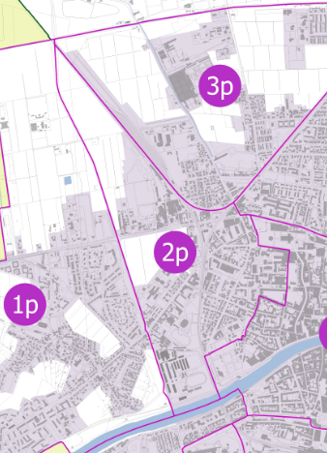
Attività di informazione partecipazione ai sensi del titolo II capo V della L.R. 65/2014
AVVISO Pubblico finalizzato alla formazione del Piano Operativo Comunale – art. 95 LR 65/2014
UTOE 2P. Andrea Pisano–Bonanno (parte) : IL PERIMETRO DEL TERRITORIO URBANIZZATO
IL DOCUMENTO GUIDA: LA DISCIPLINA DELL’UTOE

Slide 22
Attività di informazione partecipazione ai sensi del titolo II capo V della L.R. 65/2014
AVVISO Pubblico finalizzato alla formazione del Piano Operativo Comunale – art. 95 LR 65/2014
GLI OBIETTIVI DELL’UTOE 2 P
GLI INTERVENTI VALUTATI CONFORMI DALLA CONFERENZA DI COPIANIFICAZIONE
SIT.1a prevedere la dotazione di strutture informative e servizi in connessione con un’eventuale area a parcheggio lungo il Viale delle Cascine, nell’area più prossima al fascio ferroviario, contribuendo a rafforzare il ruolo strategico dell’area come nuova porta di ingresso al sistema del Duomo, da valorizzare anche attraverso la realizzazione di un sottopasso con vista sugli scavi.
SIV.2a tutelare la percezione visiva verso il complesso monumentale del Duomo impedendo ulteriore occupazione di suolo agricolo nell’area libera compresa tra Viale delle Cascine, l’Aurelia e i margini degli insediamenti a nord di Via Andrea Pisano, da destinarsi alla realizzazione di uno dei parchi urbani funzionale alla costituzione del sistema delle aree e degli spazi verdi urbani della città.
IL DOCUMENTO GUIDA: LA DISCIPLINA DELL’UTOE

Slide 23
Attività di informazione partecipazione ai sensi del titolo II capo V della L.R. 65/2014
AVVISO Pubblico finalizzato alla formazione del Piano Operativo Comunale – art. 95 LR 65/2014
IL DIMENSIONAMENTO DELL’UTOE 2P
Categorie funzionali | Dimensionamento Previsioni interne al perimetro del territorio urbanizzato |  |  | Dimensionamento Previsioni esterne al perimetro del territorio urbanizzato
 | Nuova edificazione | Riuso | Totale | nuova edificazione subordinata a conferenza art. 25 LR 65/2014 | nuova edificazione non subordinata a conferenza art. 25 LR 65/2014 | Riuso
Residenziale | 2.000 MQ SUL | 24.770 MQ SUL | 26.770 MQ SUL
Industriale/artigianale | 65.000 MQ SUL |  | 65.000 MQ SUL
Commerciale al dettaglio | 5.000 MQ /SUL | 4.220 MQ SUL | 9.220 MQ SUL
Turistico - ricettiva |  | 4.500 MQ SUL (150 PL) | 4.500 MQ SUL
Direzionale e di servizio | MQ SUL | 2.100 MQ SUL | 7.100 MQ SUL | 200 MQ SUL
Commerciale all’ingrosso e depositi
TOTALE | 77.000 MQ SUL | 33.590 MQ SUL |  | 200 MQ SUL
IL DOCUMENTO GUIDA: LA DISCIPLINA DELL’UTOE

